Slide 1










IDENTIDAD
LIDERAZGO
COMPROMISO I
Semana 5. El oficio de estudiar en la Universidad
Canales y estilos de aprendizaje
Noviembre, 2020

Slide 2

La presentación aborda los siguientes aspectos:
1.3.- El oficio de estudiar en la Universidad.
1.3.3.- Los canales y estilos del aprendizaje.
1.4.- Técnicas y estrategias para un desempeño exitoso
1.4.1.- Procesos cognitivos básicos en la lectura, en la escritura y en la organización de la información
1.4.2.- Tipos de estrategias para un estudio efectivo

Slide 3


Para usar esta Guía interactiva, debes seguir las siguientes instrucciones.
Al revisar cada lámina pregúntate: ¿Qué me están tratando de evidenciar? ¿Para qué me estarán mostrando esto? ¿Cómo pudiera incidir o relacionarse con mis estudios en esta Universidad?
Las actividades que se te sugiere están pensadas para ayudarte a focalizar la información. A medida que vas revisando la Guía, realiza anotaciones.

Slide 4





En la Guía interactiva te irás consiguiendo estas señales.
Ellas te indican las siguientes acciones a realizar.
«Investigación y análisis». Indica un hipervínculo con información que debes revisar.
«Actividad». Señala ejercicios escritos a resolver, con el fin de focalizar aprendizajes.
«Para saber más». Indica un hipervínculo con información adicional y opcional sobre el tema. Es el plus que marca la diferencia
«Para escuchar». Indica la presencia de un sonido o postcast que debes escuchar.

Slide 5
1° Parte
Los canales de aprendizaje

Slide 6
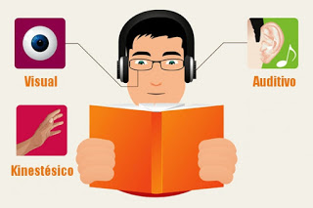
Canales de aprendizaje
Es la forma de aprender, procesar y evocar la información.
Son el conjunto de estrategias, métodos y tendencias concretas que se utilizan cuando se quiere aprender algo.
También llamados visual-auditivo-kinestésico
Todo aprendizaje parte de la
recepción de la información, a través de los sentidos.
7

Slide 7
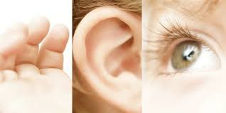
Visual
Ver, mirar, imaginar, leer, películas, dibujos, videos, mapas, carteles, diagramas, fotos, caricaturas, diapositivas, pinturas, exposiciones, tarjetas, telescopios, microscopios, bocetos.
La capacidad de abstracción y la capacidad de planificar están directamente relacionadas con la capacidad de visualizar.
8

Slide 8
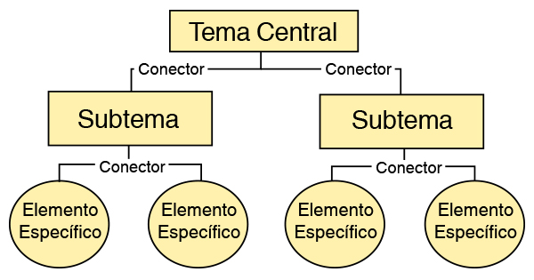
Visual
Ayuda a establecer relaciones entre distintas ideas y conceptos
Cuando se piensa con imágenes se puede traer a la mente mucha información.
Ejemplo:
Los mapas conceptuales.
9

Slide 9

Visual
Cómo aprende el visual
• Viendo información: Letras, dibujos, gráficos, figuras, fotos,
películas, carteles, objetos, mapas, diapositivas y diagramas.
• Dibujando.
Leyendo
• Escribiendo.
• Subrayando.
• Elaborando esquemas, listas y gráficos.
• Dictando.
• Imaginando o visualizando: palabras, oraciones, figuras, formas, colores, personajes, escenas y conceptos.
10

Slide 10

Auditivo
Escuchar, oír, cantar, ritmo, debates, discusiones, cintas audio, lecturas, grupos pequeños, entrevistas.
Fundamental en el aprendizaje de los idiomas, y naturalmente, de la música.
11

Slide 11
Auditivo
En este canal el individuo recuerda utilizando el sistema de representación auditiva, de manera secuencial y ordenada.
Son alumnos que aprenden básicamente escuchando.
Son los que estudian repitiendo en alto para memorizar.
Suele ir asociado a buenas dotes verbales y sociales (disfrutan en los debates, explicando ideas y se desempeñan muy bien en los exámenes orales).
Punto débil: le cuesta ver las cosas en su conjunto.
12

Slide 12

Auditivo
Oyendo
• Hablando.
• Leyendo en voz alta.
• Dando y recibiendo explicaciones en forma oral.
• Escuchando a otros o grabadoras.
• Preguntándose datos o información relevante.
• Construyendo canciones.
• Componiendo música.
• Realizando debates, entrevistas.
• Hablando en público.
• Imaginar: sonidos, palabras, entonaciones, canciones, ritmos
13

Slide 13
Kinestésico
Tocar, mover, sentir, trabajo de campo, pintar, dibujar, bailar, laboratorio, hacer cosas, hablar en público, explicar, actuar, representar.
Información asociada a sensaciones y movimientos.
Con énfasis en el trabajo grupal y el desarrollo expositivo (verbal y paraverbal).
14

Slide 14

Kinestésico
¿Cómo aprende el kinestésico?
Oliendo.
• Gustando o saboreando.
• Tocando.
• Sintiendo.
• Moviéndose.
• Haciendo, construyendo, elaborando, practicando o reparando.
• Imaginando: olores, sabores, sensaciones, sentimientos, acciones.
15

Slide 15
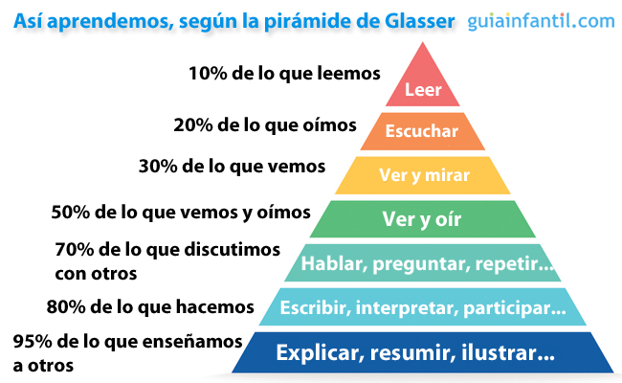
Para potenciar el canal visual puedes realizar o usar:
Mapas visuales, conceptuales o mentales
Juegos de memoria
Películas y rompecabezas
Presentaciones
Crucigramas y sopa de letras
16

Slide 16


Para potenciar el canal auditivo puedes realizar o usar:
Juegos por ejemplo: “Escuchar con distracciones”
Tareas con instrucciones habladas
Exposiciones
Orden cronológico del material
Secuencia musical
Debate
Juego de retroalimentación
17

Slide 17

Para potenciar el canal kinestésico puedes realizar o usar:
Expresión corporal
Danza y deportes
Dibujar
Sociodrama
18

Slide 18
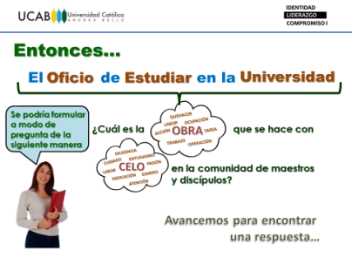
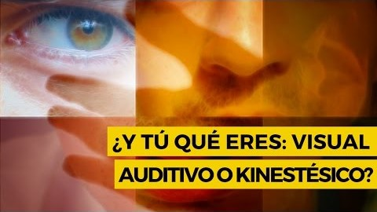


¿Y tú qué eres: visual, auditivo o kinestésico?
Hipervínculo…
Haz clic en el botón para ir al video
https://www.youtube.com/watch?v=1Dcv02FRmeM&feature=emb_logo
19

Slide 19

Aplicación práctica
1.- ¿Qué son los canales de aprendizaje?
2.- Piensa y describe dos actividades académica que realices donde estimules y potencies los canales de aprendizaje visual, auditivo y kinestésico.
3.- Escribe dos características de cómo aprende un alumno visual, el auditivo y el kinestésico
4.- ¿Cómo aplicarías los canales de aprendizaje en el proceso de tus estudios universitarios?
5.- Escribe tres aprendizajes significativos que puedas reconocer en el video ¿Y tú qué eres: visual, auditivo o kinestésico?

Slide 20
2° Parte
Los estilos del aprendizaje

Slide 21

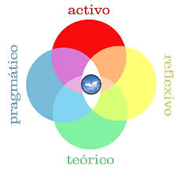
Estilos de aprendizaje
“Son los rasgos cognitivos, afectivos y fisiológicos, que sirven como indicadores relativamente estables, de cómo los estudiantes perciben, interaccionan y responden a sus ambientes de aprendizaje”. (Alonso, Gallego y Honey 1999 p. 48)
22

Slide 22

Según el modelo de Kolb un aprendizaje óptimo es el resultado de trabajar la información en cuatro fases:
1.- De una experiencia directa y concreta: alumno activo.
2.- De una experiencia abstracta, que es la que tenemos cuando leemos acerca de algo o cuando alguien nos lo cuenta: alumno teórico.
Las experiencias que tengamos, concretas o abstractas, se transforman en conocimiento cuando las elaboramos de alguna de estas dos formas:
3.- Reflexionando y pensando sobre ellas: alumno reflexivo.
4.- Experimentando de forma activa con la información recibida: alumno pragmático.
Te has preguntado…
¿Cuál es el estilo de aprendizaje con el que te identificas?
23

Slide 23
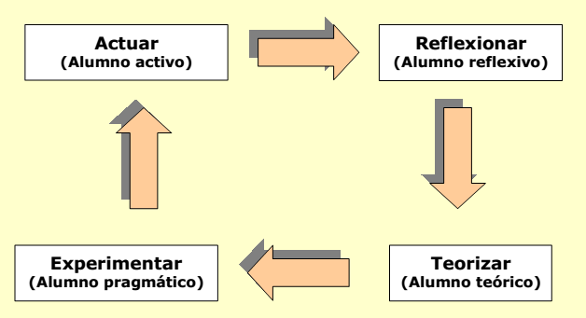
Modelo de Kolb

Slide 24

Características generales
Se involucran totalmente y sin prejuicios en las experiencias nuevas. Son de mente abierta.
Disfrutan el momento presente y se dejan llevar por los acontecimientos.
Suelen ser entusiastas ante lo nuevo y tienden a actuar primero y pensar después en las consecuencias.
Se crecen ante los desafíos que suponen nuevas experiencias, y se aburren de plazos largos.
Llenan sus días de actividades y tan pronto disminuye el encanto de una de ellas se lanzan a la siguiente
Les gusta trabajar rodeados de gente, pero siendo el centro de las actividades.
Alumno Activos

Slide 25
Aprende mejor
Cuando se lanzan a una actividad que les presente un desafío.
Cuando realizan actividades cortas e de resultado inmediato.
Cuando hay emoción, drama y crisis.
Les cuesta aprender
Cuando tienen que adoptar un papel pasivo.
Cuando tienen que asimilar, analizar e interpretar datos.
Cuando tienen que trabajar solos.
Alumno Activos
La pregunta que quieren responder con el aprendizaje es ¿Cómo?

Slide 26

Características generales
Tienden a adoptar la postura de un observador que analiza sus experiencias desde muchas perspectivas distintas.
Recogen datos y los analizan detalladamente antes de llegar a una conclusión.
Para ellos lo más importante es esa recogida de datos y su análisis concienzudo, así que procuran posponer las conclusiones todo lo que pueden.
Son precavidos y analizan todas las implicaciones de cualquier acción antes de ponerse en movimiento.
En las reuniones observan y escuchan antes de hablar, procurando pasar desapercibidos.
Alumno
Reflexivos

Slide 27
Aprenden mejor
Cuando pueden adoptar la postura del observador.
Cuando pueden ofrecer observaciones y analizar la situación.
Cuando pueden pensar antes de actuar.
Les cuesta más aprender
Cuando se les fuerza a convertirse en el centro de la atención.
Cuando se les apresura de una actividad a otra.
Cuando tienen que actuar sin poder planificar previamente.
Alumno
Reflexivos
La pregunta que quieren responder con el aprendizaje es ¿Por qué?

Slide 28

Características generales
Adaptan e integran las observaciones que realizan en teorías complejas y bien fundamentadas lógicamente.
Piensan de forma secuencial y paso a paso, integrando hechos dispares en teorías coherentes.
Les gusta analizar y sintetizar la información y su sistema de valores premia la lógica y la racionalidad.
Se sienten incómodos con los juicios subjetivos, las técnicas de pensamiento lateral y las actividades faltas de lógica clara.
Alumno
Teóricos

Slide 29
Aprenden mejor
A partir de modelos, teorías, sistemas con ideas y conceptos que presenten un desafío.
Cuando tienen oportunidad de preguntar e indagar.
Les cuesta más aprender
Con actividades que impliquen ambigüedad e incertidumbre.
En situaciones que enfaticen las emociones y los sentimientos.
Cuando tienen que actuar sin un fundamento teórico.
Alumno
Teórico
La pregunta que quieren responder con el aprendizaje es ¿Qué?

Slide 30

Características generales
Les gusta probar ideas, teorías y técnicas nuevas, y comprobar si funcionan en la práctica.
Les gusta buscar ideas y ponerlas en práctica inmediatamente, les aburren e impacientan las largas discusiones discutiendo la misma idea de forma interminable.
Son básicamente gente práctica, apegada a la realidad, a la que le gusta tomar decisiones y resolver problemas.
Los problemas son un desafío y siempre están buscando una manera mejor de hacer las cosas.
Alumno
Pragmático

Slide 31
Aprenden mejor
Con actividades que relacionen la teoría y la práctica.
Cuando ven a los demás hacer algo.
Cuando tienen la posibilidad de poner en práctica inmediatamente lo que han aprendido.
Les cuesta más aprender
Cuando lo que aprenden no se relacionan con sus necesidades inmediatas.
Con aquellas actividades que no tienen una finalidad aparente.
Cuando lo que hacen no está relacionado con la 'realidad’.
Alumno
Pragmático
La pregunta que quieren responder con el aprendizaje es
¿Qué pasaría si...?

Slide 32


Ejercicio de
AUTOCONOCIMIENTO
HOJA DE ACTIVIDAD
Tu Estilo de Aprendizaje

Slide 33
Ejercicio Practico.
1.- ¿Qué son los estilos de aprendizaje?
2.- Escribe dos características que definan cada uno de los estilos de aprendizaje estudiados. Trata de que sean características distintas a las planteadas en las láminas presentadas.
3.- Hagamos una investigación en nuestra familia
Identifica los estilos de aprendizaje de cada integrante de la familia. ¿Cómo lograste identificarlos?
4.- ¿Cómo puedes aplicar los canales y estilos de aprendizaje para favorecer tu desempeño académico en la universidad?

Slide 34
3° Parte
Técnicas y estrategias para un
desempeño exitoso

Slide 35


Ahora estudiaremos sobre los Procesos Cognitivos Básicos
¿Qué son los Procesos Cognitivos Básicos?
Son aquellas estrategias que determinan nuestro rendimiento en las actividades mentales o cognitivas. Permiten que suceda el pensamiento, la percepción, el almacenamiento de información, la interpretación del mundo externo, etc.
Hipervínculo…
Haz clic en el botón para ir a ¿Qué son los procesos cognitivos?
https://www.youtube.com/watch?v=rskYDEnO0_Y
09

Slide 36

¿Cómo empleas los procesos cognitivos para aprender?
Aplica ejercicios de Gimnasia Cerebral que favorecen la activación del cerebro.
Realiza ejercicios de memorización y visualización
Ejercicios para el razonamiento
Ejercicio para la lectura de textos con preguntas
¿Cuál otro se te ocurre?

Slide 37


Veamos algunos Procesos Cognitivos Básicos
Observación
¿Qué es observar?
Consiste en focalizar la atención en un objeto o situación para identificar sus características, de acuerdo con tu interés o con un objetivo previamente definido.
¿Cómo sabes que has observado?
Puedes reconstruir los resultados de la observación, expresándolos en lenguaje oral o escrito.

Slide 38

Veamos algunos Procesos Cognitivos Básicos
Descripción
¿Qué es describir?
Permite enumerar e integrar las características de lo observado, en un todo significativo.
Es el resultado de la observación sistemática.
¿Cómo sabes que has descrito?
Expresas información precisa y ordenada de los resultados de la observación, integrándola en un todo significativo.

Slide 39
Veamos algunos Procesos Cognitivos Básicos
Clasificación
¿Qué es clasificar?
Consiste en reunir objetos o conceptos en grupos llamados clases, de acuerdo con un criterio.
Los grupos tienen dos condiciones: son mutuamente excluyentes y no omiten ningún representante del grupo.
¿Cómo sabes que has clasificado?
Estableces relaciones entre datos, para formar con ellos las clases correspondientes.

Slide 40

Veamos algunos Procesos Cognitivos Básicos
¿Qué es la atención?
Es el proceso cognitivo de seleccionar la información sensorial, que permite que el ser humano seleccione, focalice y mantenga sus recursos mentales en una estimulación determinada, así como también dejar de hacerlo o separar los recursos mentales a distintos focos de atención.
¿Cómo sabes que tienes la atención adecuada durante las actividades?
Porque debes estar en capacidad de atender tareas que son de tu interés por un lapso aproximado de 20 min, concentrarte y ser capaz de cambiar el foco de atención hacia otra actividad momentáneamente, para luego terminar lo que estabas haciendo.

Slide 41
Veamos algunos Procesos Cognitivos Básicos
Ordenamiento
¿Qué es ordenar?
Consiste en establecer una secuencia entre objetos, hechos, seres, etc., basándose en la identificación de las características que cambian.
¿Cómo sabes que has ordenado?
Defines el objetivo,
Identificas las características que cambian en los objetos, hechos, seres, etc., de un conjunto de elementos,
Defines el criterio de ordenamiento, estableces la secuencia en los elementos del conjunto.

Slide 42

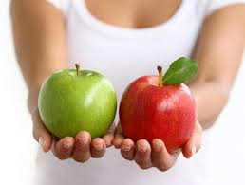
Existen otros Procesos Cognitivos Básicos. ¿sabes cuáles son?
ANÁLISIS
COMPARACIÓN
SÍNTESIS

Slide 43
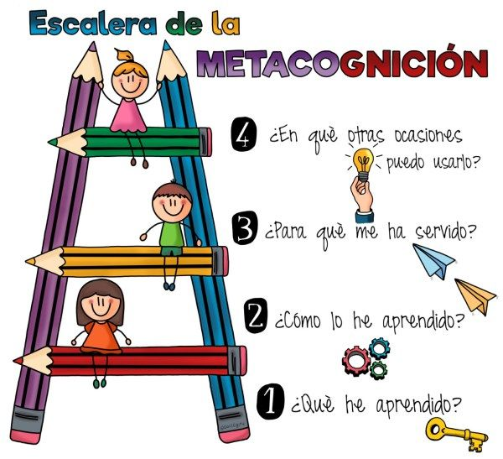
Existe otro Proceso Cognitivo importante. ¿sabes cuáles es?
METACOGNICIÓN

Slide 44
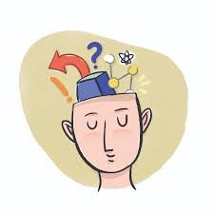
¿Qué es la Metacognición?
Grado de conciencia o conocimiento de los individuos sobre sus formas de pensar (procesos y eventos cognitivos), los contenidos (estructura) y la habilidad para controlar esos procesos con el fin de organizarlos, revisarlos y modificarlos en función de los progresos y resultados de aprendizaje
(Poggioli, 1998)
¿Qué es la metacognición
16

Slide 45
Al llegar a este punto, damos por sentado que has leído con atención y tomaste notas del contenido.
Ahora, te proponemos un conjunto de preguntas que te ayudarán a focalizar los elementos centrales que se han abordado en esta sección.
De acuerdo al vídeo ¿Qué son los procesos cognitivos?
2) ¿En qué situaciones de la vida universitaria aplicas los procesos cognitivos?
3) Elabora un resumen de los aspectos más importantes de esta guía interactiva y escribe los procesos cognitivos que aplicaste
4) Elabora tu propia definición de procesos cognitivos y realiza una lista de los tipos de procesos cognitivos básicos.
5)¿Qué es la Metacognición?, ¿Cuándo puedo aplicarla?
6) Investiga dos procesos cognitivos básicos que no aparezcan descritos en la guía interactiva

Slide 46

“La Libertad es sin duda el tema de la Universidad”
Andrés Bello (17/09/1843)

